Slide 1
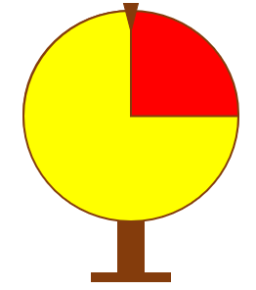
Das interaktive Glücksrad
Los geht’s

Slide 2

Einmal Glücksrad drehen kostet 2 €.
Landest du auf rot, gewinnst du 4 €.
Machst du mit?
20 €
Hier siehst du, wie viel Geld du hast.
Ja
Nein

Slide 3

Du hattest am Anfang 20 € und hast jetzt 20 €.
Du hast kein Geld gewonnen oder verloren.
20 €

Slide 4
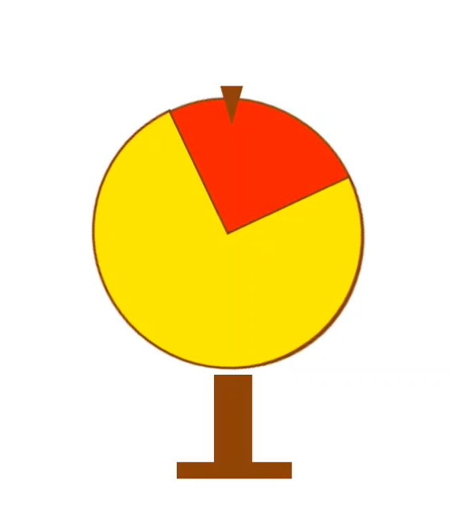
Drehe das Glücksrad!
18 €
Klicke weiter:
Drehen

Slide 5
Du hast gewonnen!
Wenn du nochmal drehst, kannst du 6 € gewinnen.
Du musst aber 3 € bezahlen.
Machst du mit?
22 €
Ja
Nein

Slide 6
Du hattest am Anfang 20 € und hast jetzt 22 €.
Du hast 2 € Gewinn gemacht.
22 €

Slide 7
Drehe das Glücksrad!
19 €
Drehen

Slide 8
Du hast gewonnen!
Wenn du nochmal drehst, kannst du 10 € gewinnen.
Du musst aber 5 € bezahlen.
Machst du mit?
25 €
Ja
Nein

Slide 9
Du hattest am Anfang 20 € und hast jetzt 25 €.
Du hast 5 € Gewinn gemacht.
25 €

Slide 10
Klicke auf ein Glücksrad.
20 €

Slide 11
Drehe das Glücksrad!
20 €
Drehen

Slide 12
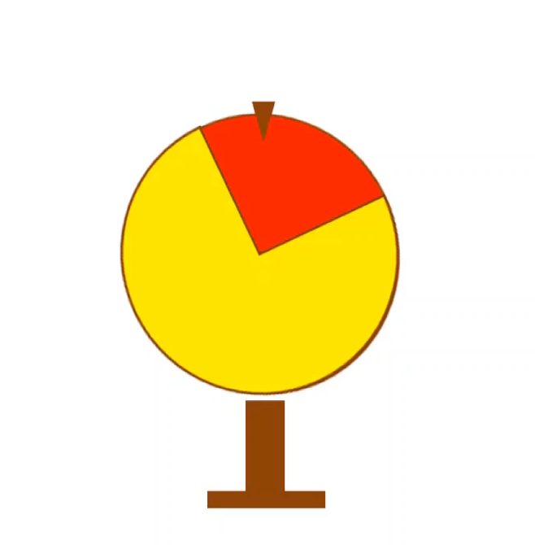
Drehe das Glücksrad!
20 €
Drehen

Slide 13
Du hast gewonnen!
Wenn du nochmal drehst, kannst du 40 € gewinnen.
Du musst aber 20 € bezahlen.
Machst du mit?
30 €
Ja
Nein

Slide 14
Du hattest am Anfang 20 € und hast jetzt 30 €.
Du hast 10 € Gewinn gemacht.
30 €
Klicke hier, um nochmal von vorne zu beginnen:

Slide 15
Leider verloren!
Wenn du nochmal drehst, kannst du 40 € gewinnen.
Du musst aber 20 € bezahlen.
Machst du mit?
20 €
Ja
Nein

Slide 16
Du hattest am Anfang 20 € und hast jetzt 20 €.
Du hast keinen Gewinn und keinen Verlust gemacht.
20 €

Slide 17
Klicke auf ein Glücksrad.
0 €

Slide 18
Drehe das Glücksrad!
0 €
Drehen

Slide 19
Drehe das Glücksrad!
0 €
Drehen

Slide 20


Leider verloren!
Wenn du nochmal drehst, kannst du 40 € gewinnen.
Du musst aber 20 € bezahlen.
Dazu kannst du Geld von deinen Freunden leihen.
Machst du mit?
0 €
Ja
Nein

Slide 21
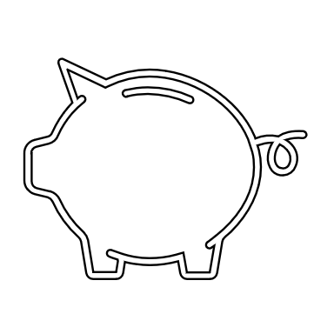
Du hattest am Anfang 20 € und hast jetzt 0 €.
Du hast 20 € Verlust gemacht.
0 €

Slide 22
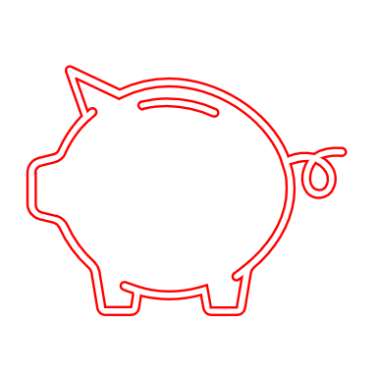
Klicke auf ein Glücksrad.
- 20 €

Slide 23
Drehe das Glücksrad!
- 20 €
Drehen

Slide 24
Drehe das Glücksrad!
- 20 €
Drehen

Slide 25


Du hast gewonnen!
Du hast nun 20 €.
20 € musst du noch an deine Freunde zurückzahlen.
20 €
0 €
Du hast 20 € Verlust gemacht.

Slide 26
Leider verloren!
Du hattest am Anfang 20 €.
Jetzt schuldest du deinen Freunden 20 €, die du nicht zurückzahlen kannst.
- 20 €
Du hast 40 € Verlust gemacht.

Slide 27
Du hast gewonnen!
Wenn du nochmal drehst, kannst du 80 € gewinnen.
Du musst aber 40 € bezahlen.
Machst du mit?
40 €
Ja
Nein

Slide 28
Du hattest am Anfang 20 € und hast jetzt 40 €.
Du hast 20 € Gewinn gemacht.
40 €

Slide 29
Klicke auf ein Glücksrad.
0 €

Slide 30
Drehe das Glücksrad!
0 €
Drehen

Slide 31
Drehe das Glücksrad!
0 €
Drehen

Slide 32
Du hast gewonnen!
Du hattest am Anfang 20 € und hast nun 80 €.
Du hast also 60 € Gewinn gemacht.
80 €

Slide 33
Leider verloren!
Du hattest am Anfang 20 € und hast nun 0€.
Du hast also 20 € Verlust gemacht.
0 €

Slide 34
Klicke auf ein Glücksrad.
10 €

Slide 35

Drehe das Glücksrad!
10 €
Drehen

Slide 36
Drehe das Glücksrad!
10 €
Drehen

Slide 37
Du hast gewonnen!
Wenn du nochmal drehst, kannst du 100 € gewinnen.
Du musst aber 50 € bezahlen.
Machst du mit?
50 €
Ja
Nein

Slide 38
Du hattest am Anfang 20 € und hast jetzt 50 €.
Du hast 30 € Gewinn gemacht.
50 €

Slide 39
Klicke auf ein Glücksrad.
0 €

Slide 40
Drehe das Glücksrad!
0 €
Drehen

Slide 41
Drehe das Glücksrad!
0 €
Drehen

Slide 42
Du hast gewonnen!
Du hattest am Anfang 20 € und hast nun 100 €.
Du hast also 80 € Gewinn gemacht.
100 €

Slide 43
Leider verloren!
Du hattest am Anfang 20 € und hast nun 0 €.
Du hast also 20 € Verlust gemacht.
0 €

Slide 44
Leider verloren!
Wenn du nochmal drehst, kannst du 40 € gewinnen.
Du musst aber 20 € bezahlen.
Dazu kannst du dir Geld von deinen Freunden leihen.
Machst du mit?
10 €
Ja
Nein

Slide 45
Du hattest am Anfang 20 € und hast jetzt 10 €.
Du hast 10 € Verlust gemacht.
10 €

Slide 46
Klicke auf ein Glücksrad.
- 10 €

Slide 47
Drehe das Glücksrad!
- 10 €
Drehen

Slide 48
Drehe das Glücksrad!
- 10 €
Drehen

Slide 49
Du hast gewonnen!
Du hattest am Anfang 20 € und hast nun 40 €.
10 € musst du wieder deinen Freunden zurückgeben.
40 €
30 €
Du hast 10 € Gewinn gemacht.

Slide 50

Leider verloren!
Du hattest am Anfang 20 €.
Jetzt schuldest du deinen Freunden 10 €, die du nicht zurückzahlen kannst.
- 10 €
Du hast 30 € Verlust gemacht.

Slide 51
Leider verloren!
Wenn du nochmal drehst, kannst du 20 € gewinnen.
Du musst aber 10 € bezahlen.
Dazu kannst du dir Geld von deinen Freunden leihen.
Machst du mit?
0 €
Ja
Nein

Slide 52
Du hattest am Anfang 20 € und hast jetzt 0 €.
Du hast 20 € Verlust gemacht.
0 €

Slide 53
Klicke auf ein Glücksrad.
- 10 €

Slide 54
Drehe das Glücksrad!
- 10 €
Drehen

Slide 55
Drehe das Glücksrad!
- 10 €
Drehen

Slide 56
Du hast gewonnen!
Wenn du nochmal drehst, kannst du 40 € gewinnen.
Du musst aber 20 € bezahlen.
Dazu kannst du dir Geld von deinen Freunden leihen.
Machst du mit?
10 €
Ja
Nein

Slide 57
Du hattest am Anfang 20 € und hast jetzt 10 €.
Du hast 10 € Verlust gemacht.
10 €

Slide 58
Klicke auf ein Glücksrad.
- 10 €

Slide 59
Drehe das Glücksrad!
- 10 €
Drehen

Slide 60
Drehe das Glücksrad!
- 10 €
Drehen

Slide 61
Du hast gewonnen!
Du hattest am Anfang 20 € und hast nun 40 €.
10 € musst du wieder deinen Freunden zurückgeben.
40 €
30 €
Du hast 10 € Gewinn gemacht.

Slide 62
Leider verloren!
Du hattest am Anfang 20 €.
Jetzt schuldest du deinen Freunden 10 €, die du nicht zurückzahlen kannst.
- 10 €
Du hast 30 € Verlust gemacht.

Slide 63
Leider verloren!
Wenn du nochmal drehst, kannst du 40 € gewinnen.
Du musst aber 20 € bezahlen.
Dazu kannst du dir Geld von deinen Freunden leihen.
Machst du mit?
10 €
Ja
Nein

Slide 64
Du hattest am Anfang 20 € und hast jetzt 10 €.
Du hast 10 € Verlust gemacht.
10 €

